Slide 1
Институт экономики и финансов РУТ (МИИТ)

Slide 2
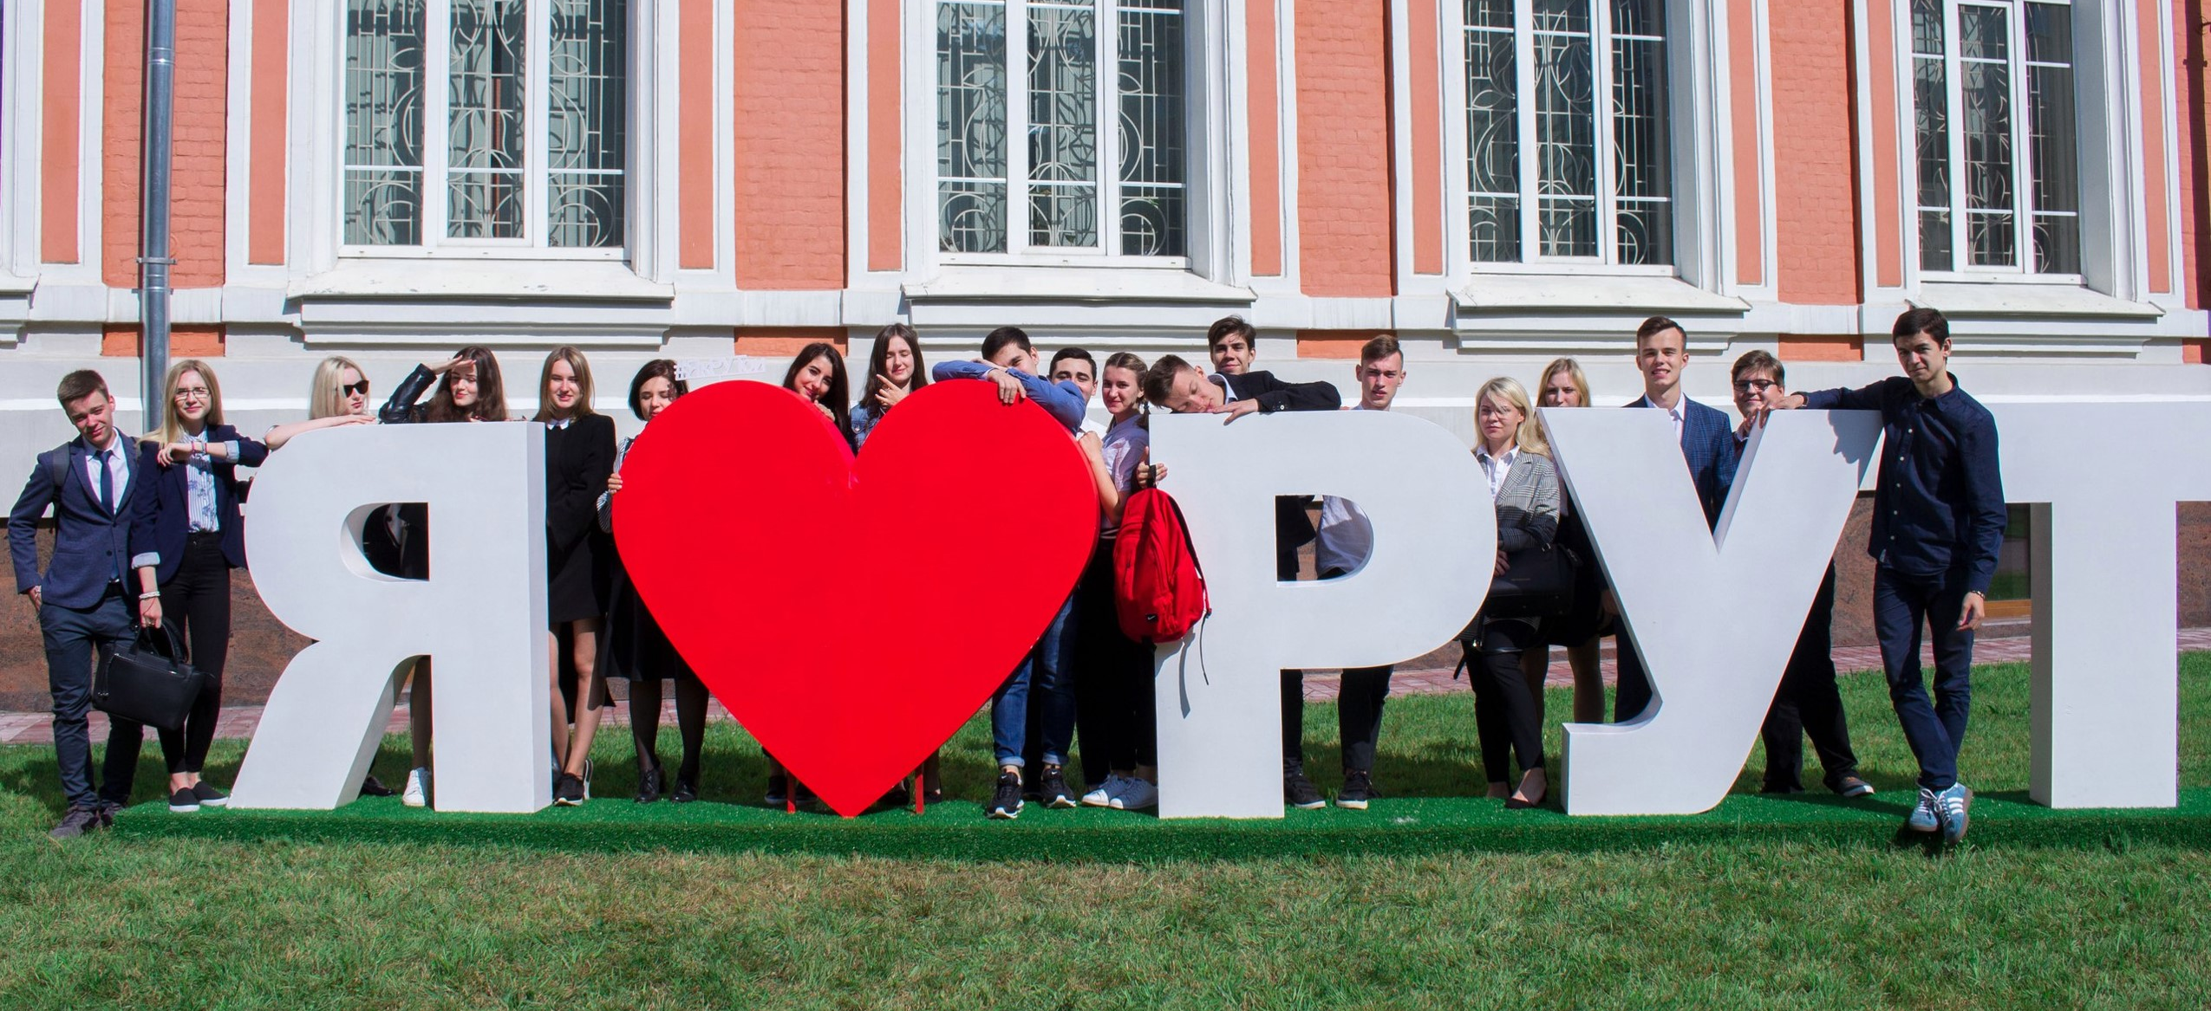
Иэф сегодня
ИЭФ- Часть Российского университета транспорта

Slide 3
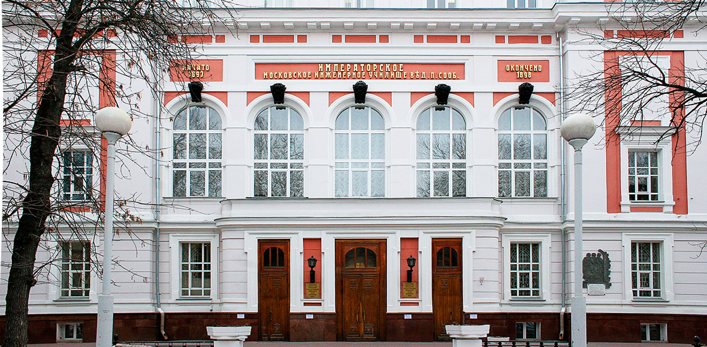
РОССИЙСКИЙ Университет ТРАНСПОРТА –крупнейший транспортный вуз Европы
121 год со дня основания университета

Slide 4
Учредитель университета
Министерство транспорта российской федерации

Slide 5
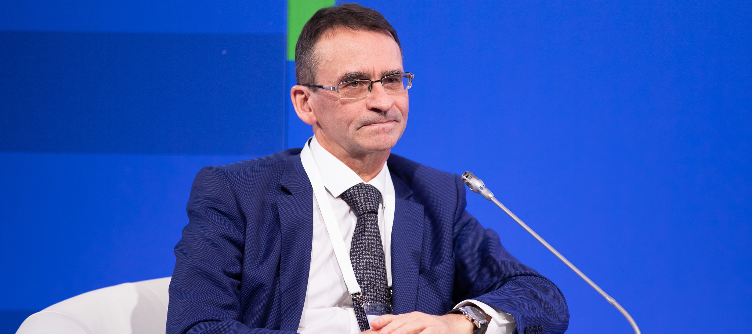
Ректор университета
КЛИМОВ АЛЕКСАНДР АЛЕКСЕЕВИЧ

Slide 6
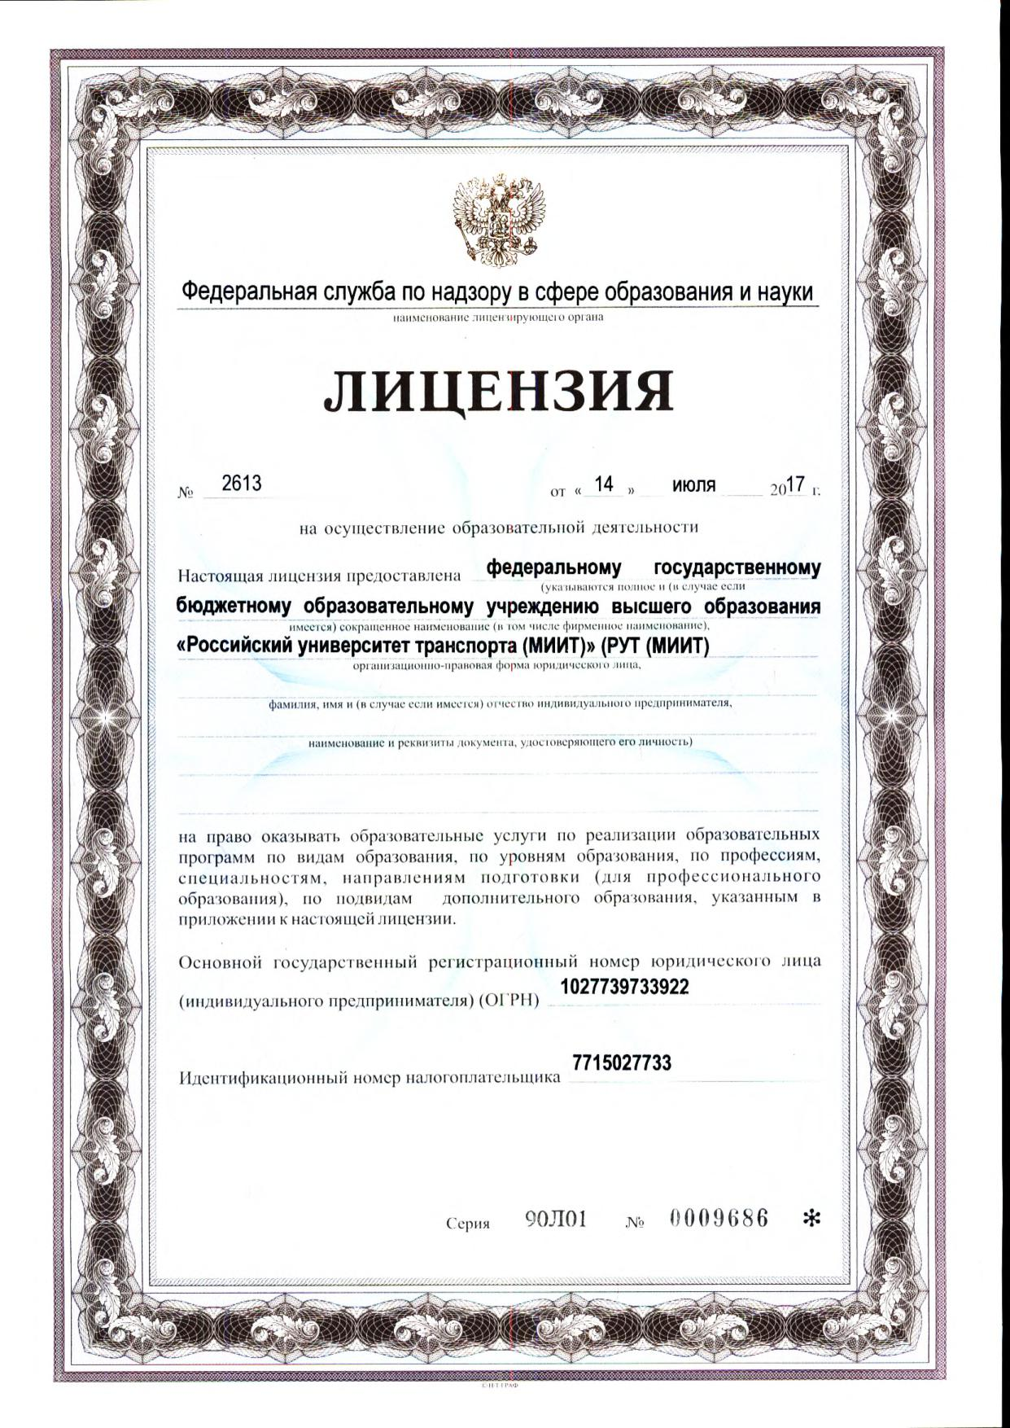
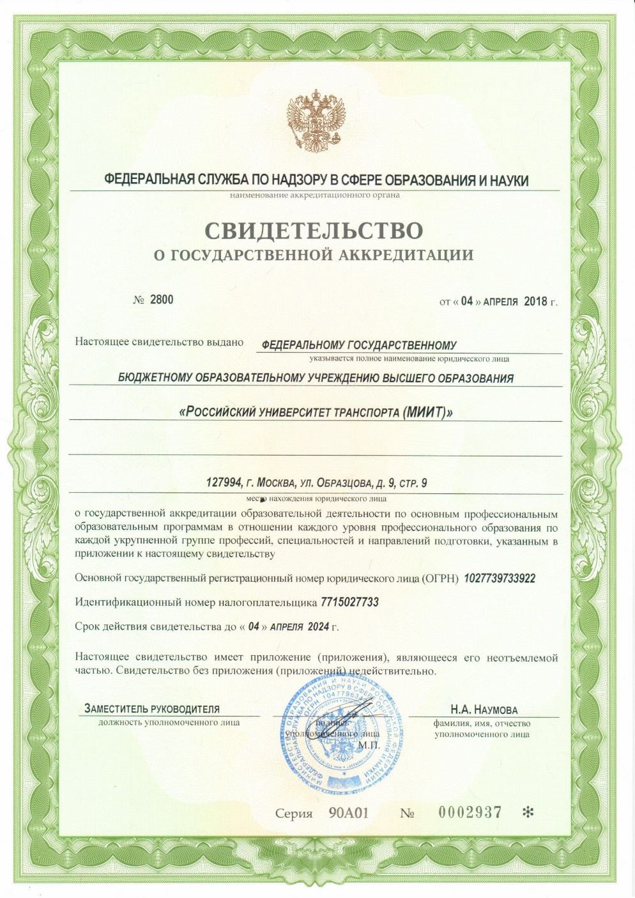
Государственная АККРЕДИТАЦИЯ
В 2018 ГОДУ РОССИЙСКИЙ УНИВЕРСИТЕТ ТРАНСПОРТА УСПЕШНО ПРОШЕЛ государственную АККРЕДИТАЦИЮ, А ТАКЖЕ
получил возможность разрабатывать Самостоятельно
устанавливаемые образовательные стандарты
РУТ (МИИТ) – полностью соответствует требованиям качества высшего образовательного учреждения и федеральным государственным образовательным стандартам

Slide 7
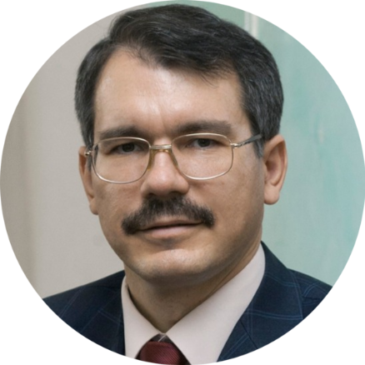
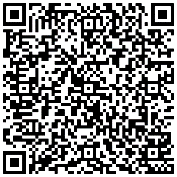
РУКОВОДСТВО ИНСТИТУТА
СОКОЛОВ ЮРИЙ ИГОРЕВИЧ
ДИРЕКТОР ИНСТИТУТА ЭКОНОМИКИ И ФИНАНСОВ
ДОКТОР ЭКОНОМИЧЕСКИХ НАУК, ПРОФЕССОР
+7(499) 973 39 94
pdir-ief@miit.ru
ауд.3116

Slide 8
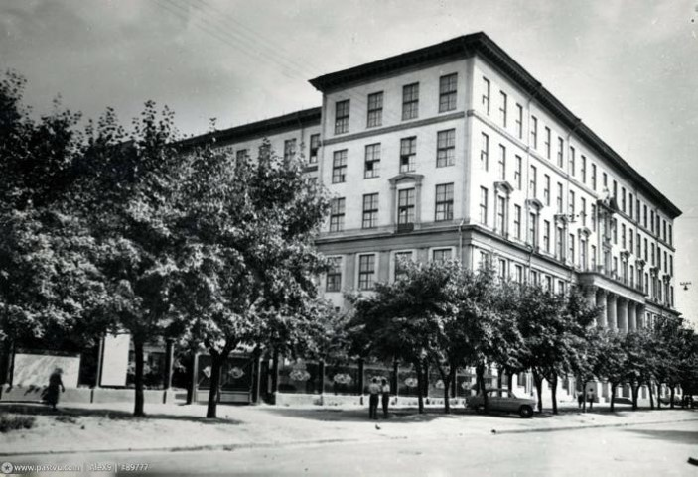
НАША ИСТОРИЯ
29 мая 1930 года ДАТА ОСНОВАНИЯ НАШЕГО ИНСТИТУТА
(вышел приказ № 1 по Транспортно-экономическому институту (ТЭИ) НКПС)

Slide 9
Кафедры института
Кафедра «Экономика и управление на транспорте»
Кафедра «Финансы и кредит»
Кафедра «Экономика транспортной инфраструктуры и управление строительным бизнесом»
Кафедра «Международный финансовый и управленческий учет»
Кафедра «Информационные системы цифровой экономики»
Кафедра «Лингвистика»
Кафедра «Экономика труда и управление человеческими ресурсами»
Кафедра «Современные технологии социально-экономического образования»
Кафедра «Математика»
Кафедра «Экономическая теория и мировая экономика»
Кафедра «Физическая культура ИЭФ»
Кафедра «Экономика, организация производства и менеджмент»

Slide 10
Наши преимущества
Более чем 85-летний опыт подготовки успешных профессионалов
Мощной профессорско-преподавательский состав
Наличие бюджетной и платной форм обучения
Возможность прохождения производственной практики на предприятиях отрасли
Возможность изучения нескольких иностранных языков
Возможность участия в зарубежных практиках и стажировках
Возможность защиты двойного диплома в зарубежных ВУЗах
Уверенность в трудоустройстве
Возможность раскрытия внутреннего потенциала и творческих возможностей в молодежных организациях института
Получение образования в рамках удобного учебного расписания, совмещая работу и учебу

Slide 11
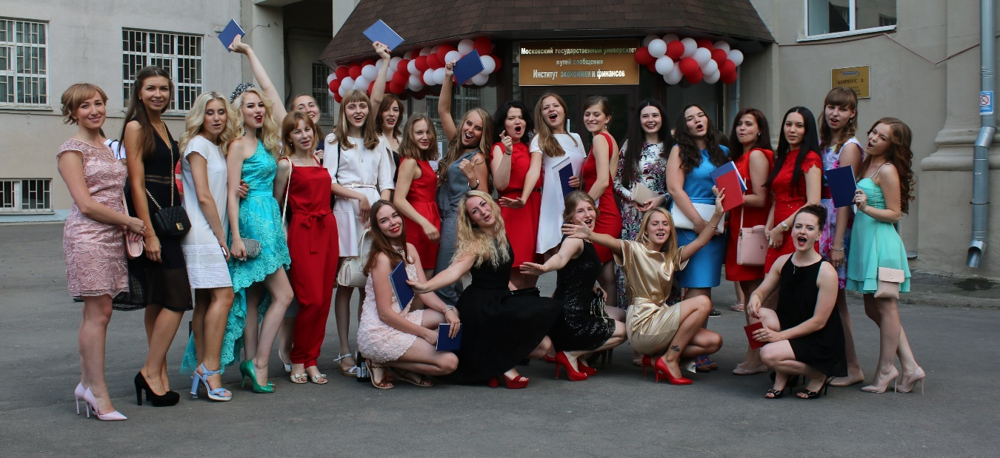
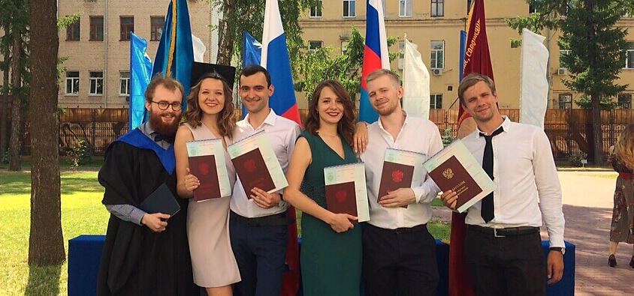
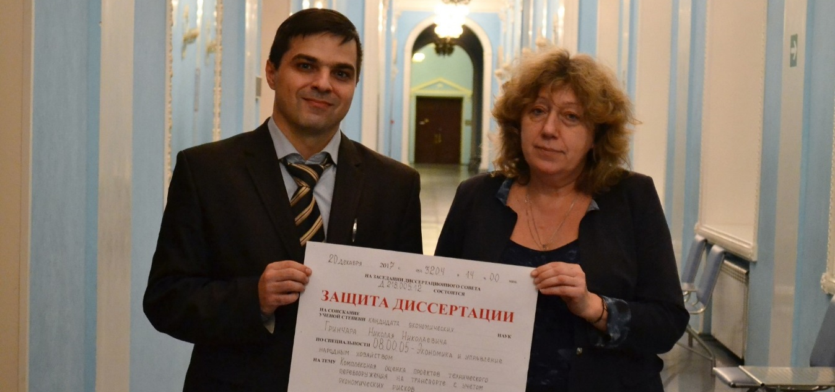
Образование
Бакалавриат
Срок обучения: 4 года
Магистратура
Дистанционное обучение - доступное и
комфортное образование
Аспирантура - ключевой этап подготовки научных и научно-педагогических кадров

Slide 12
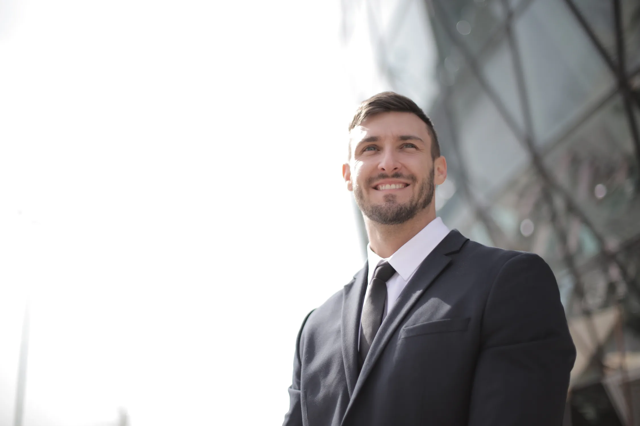
Дополнительное образование
Второе высшее
Программы повышения квалификации
программы master of business administration

Slide 13
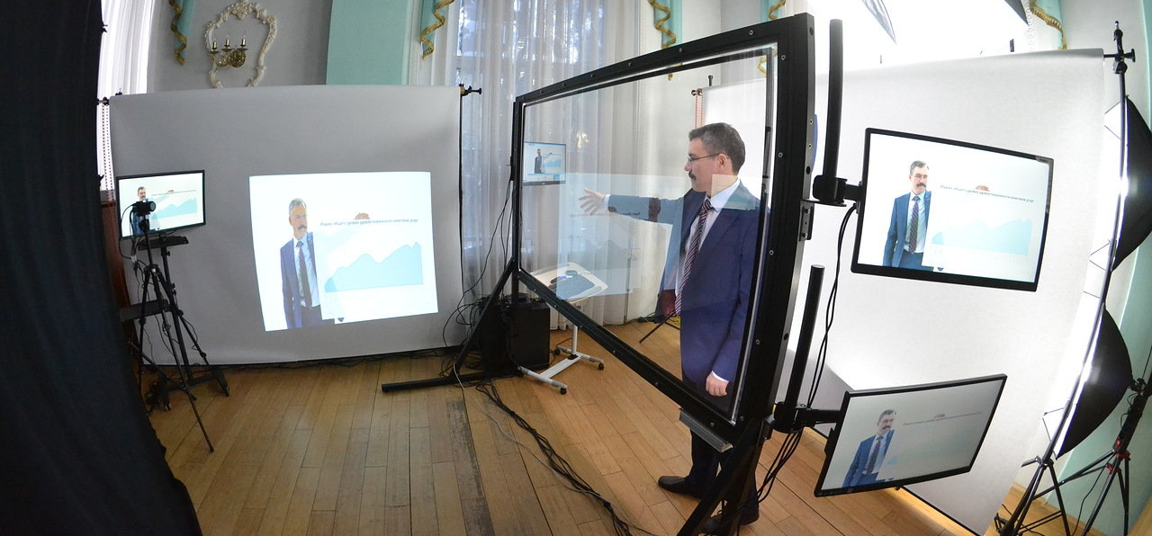
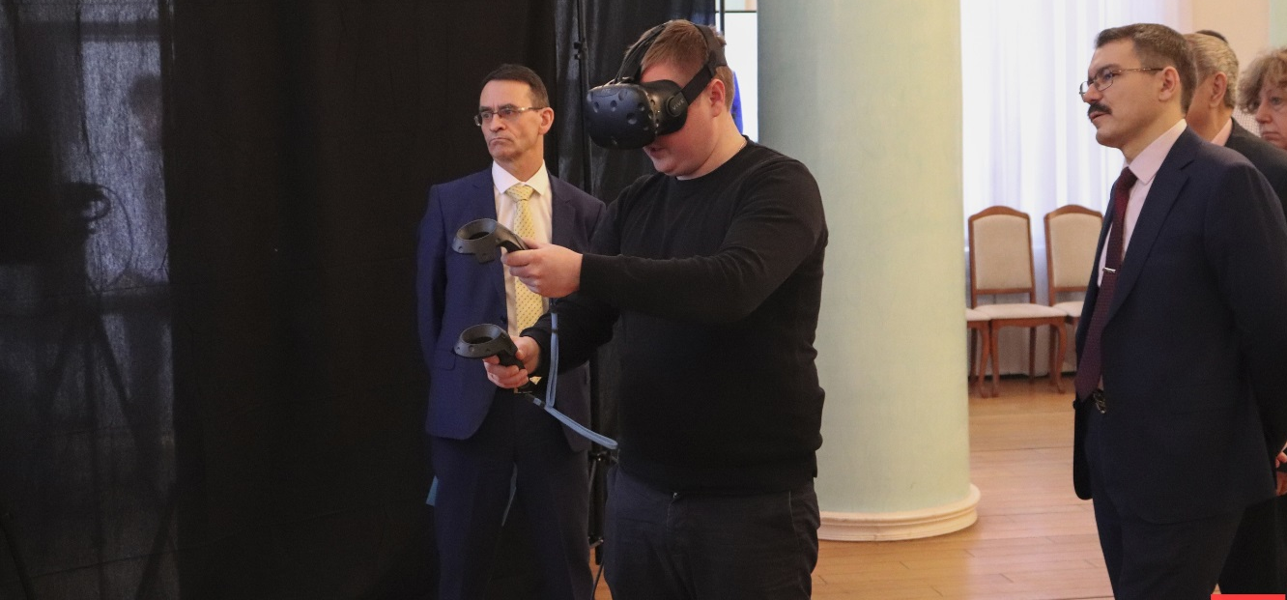
Современные образовательные технологии
Jalinga - программное обеспечение для записи видеолекций
Моос (Massive open online courses) Массовый открытый онлайн КУРС, РАЗМЕЩЁННЫЙ НА ПОРТАЛЕ ОТКРЫТОГО ОБРАЗОВАНИЯ
Системы 3d визуализации

Slide 14
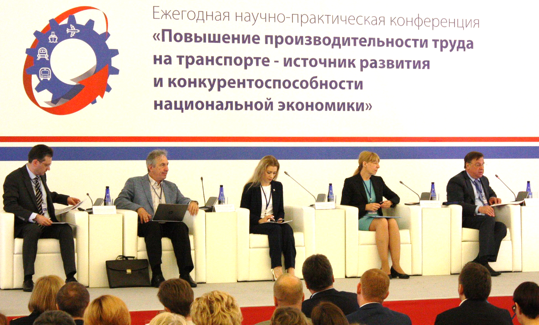
Научная деятельность
В иэф регулярно проводятся национальные и международные научные конференции

Slide 15
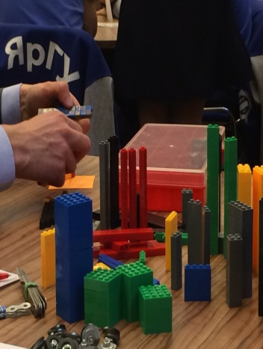
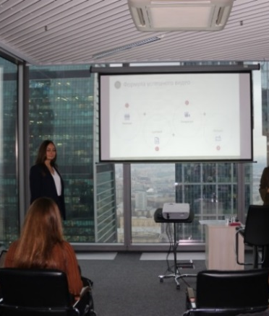
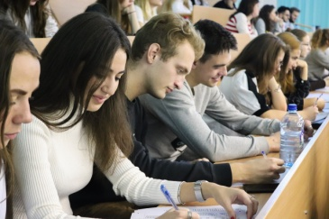
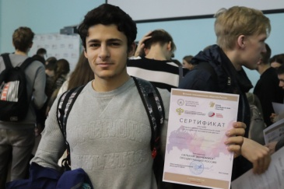
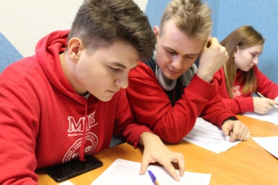
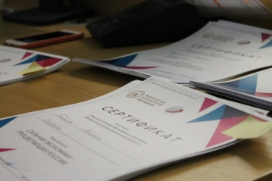
Студенческое Научное общество
Кейс-турнир
IEF CUP
300 участников
Поезда без
потерь
LEAN технологии
Битва банков
при поддержке
ВТБ и МТС Банк
Фестиваль учебных
видеофильмов
Vidfest
14 команд
Экономический
диктант
2019
382 участника
Студенческие
журналы

Slide 16
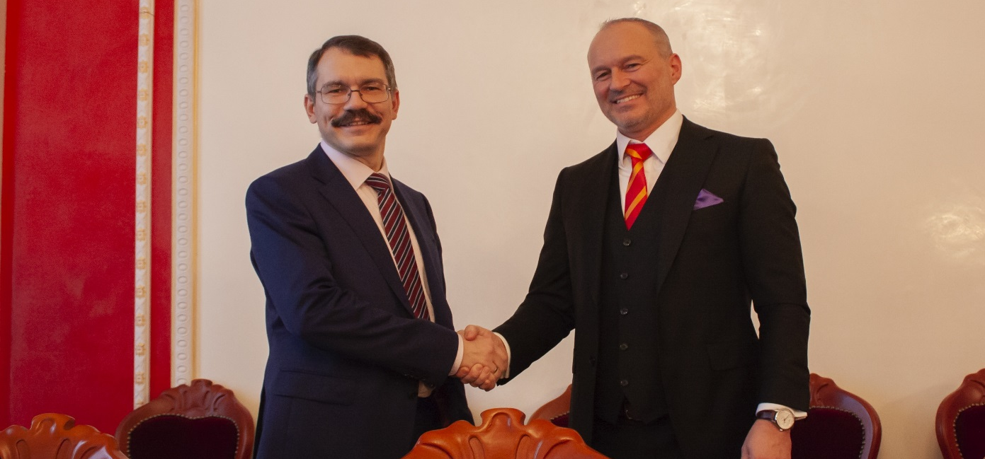
Международное сотрудничество
Вузы-партнёры по организации международного сотрудничества
образовательные программы с ведущими вузами Европы
программы двойного диплома
включённое обучение
изучение языка
Гостевые лекции иностранных профессоров, зарубежные стажировки

Slide 17
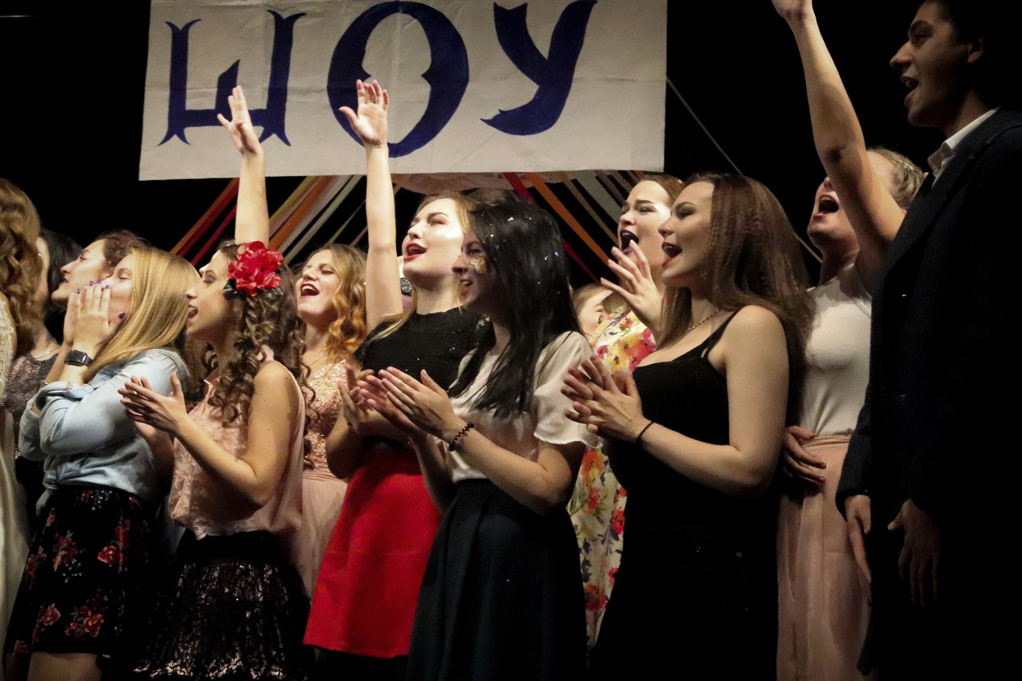
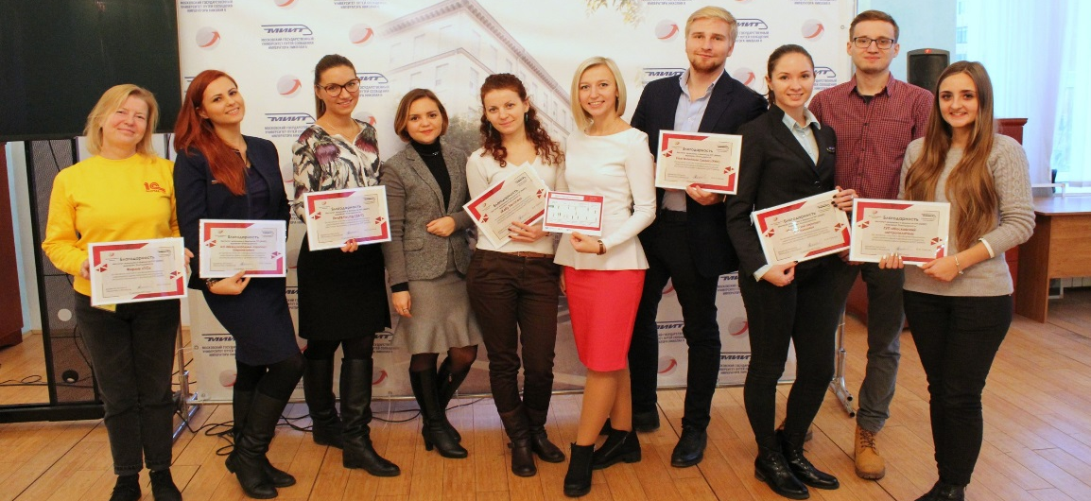
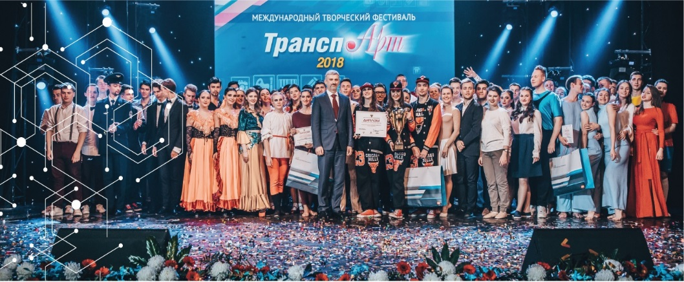
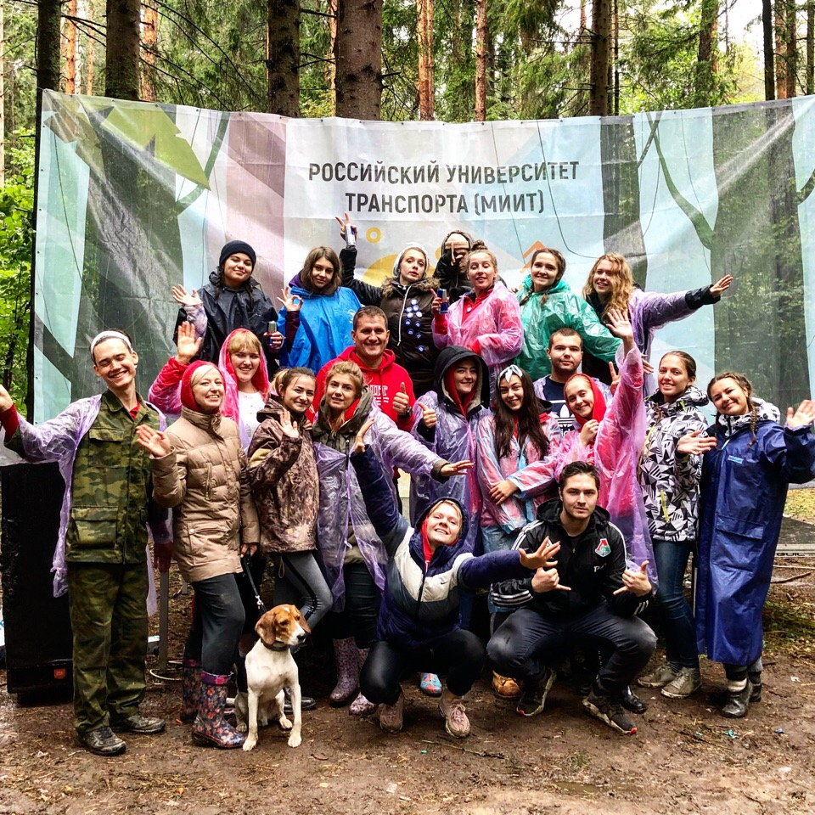
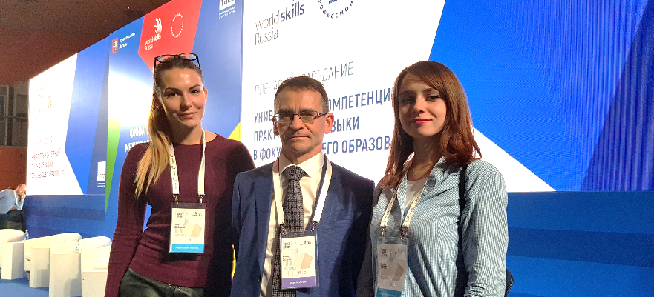
наши мероприятия
Word skills Russia
Дни карьеры – помощь в трудоустройстве
творческие Фестивали
чемпионат ИЭФ по решению бизнес кейсов
Тематические квесты
университетские субботы для школьников Москвы
Туристические слеты
Спортивные мероприятия

Slide 18
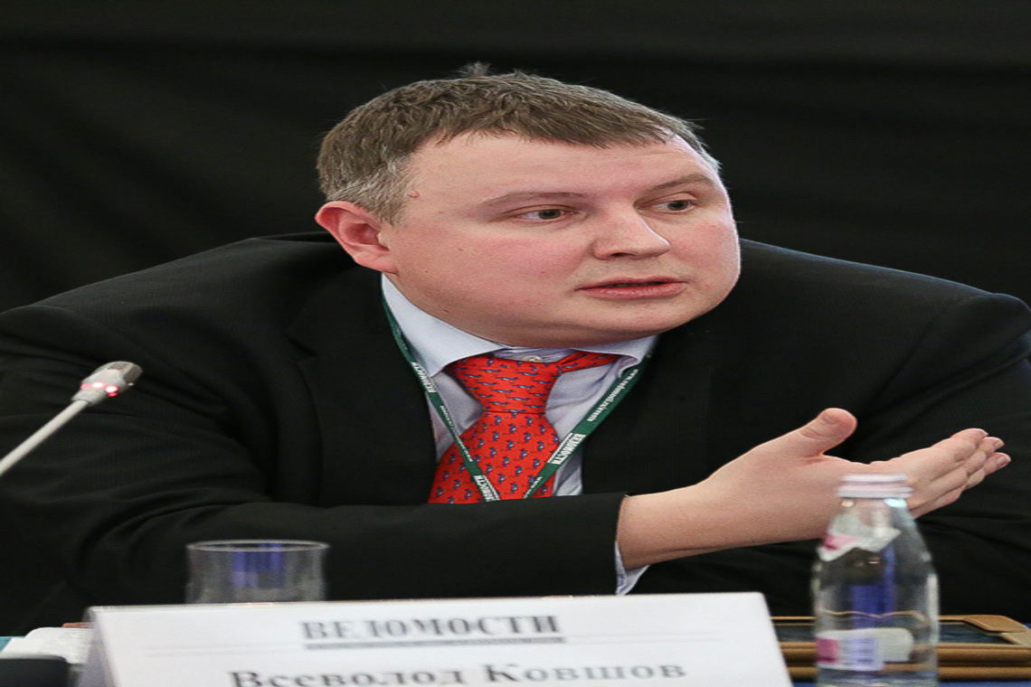
НАШИ ВЫПУСКНИКИ
КОВШОВ
ВСЕВОЛОД ВЛАДИМИРОВИЧ
Директор компании
«УРАЛХИМ-ТРАНС»

Slide 19
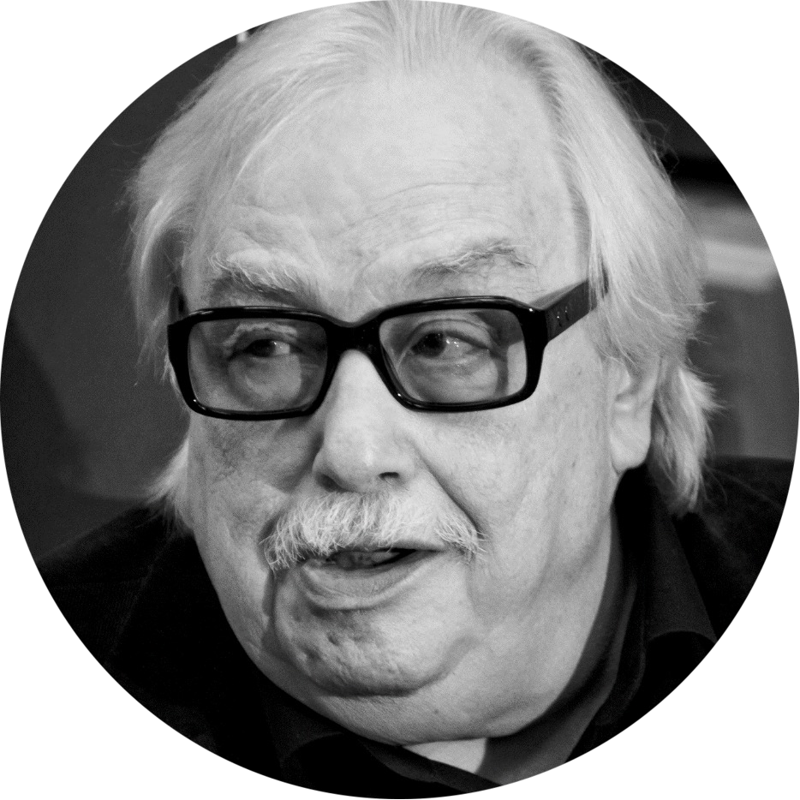
НАШИ ВЫПУСКНИКИ
ЛЫСЕНКО АНАТОЛИЙ ГРИГОРЬЕВ
Генеральный директор общественного телевидения России

Slide 20
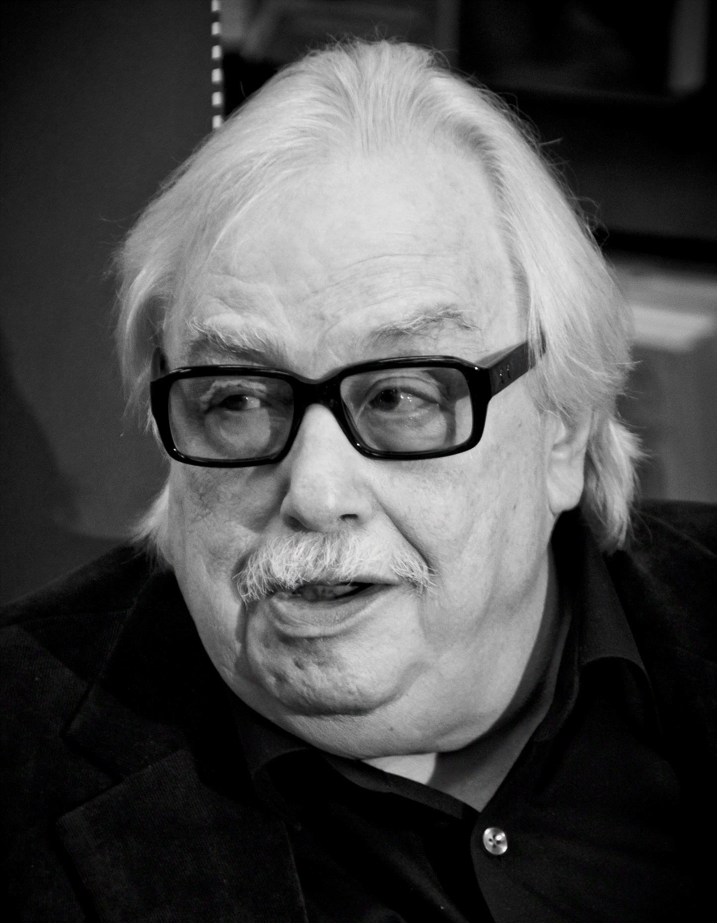
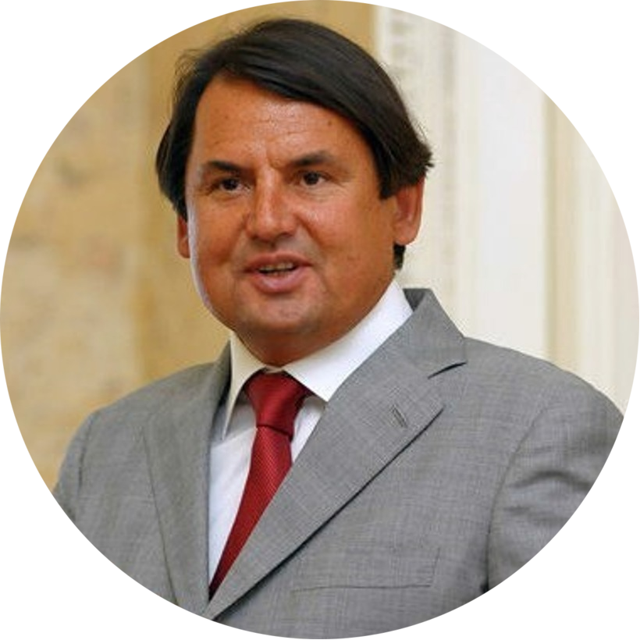
НАШИ ВЫПУСКНИКИ
ТАРИКО РУСТАМ ВАСИЛЬЕВИЧ
Владелец холдинга
«Русский Стандарт»

Slide 21
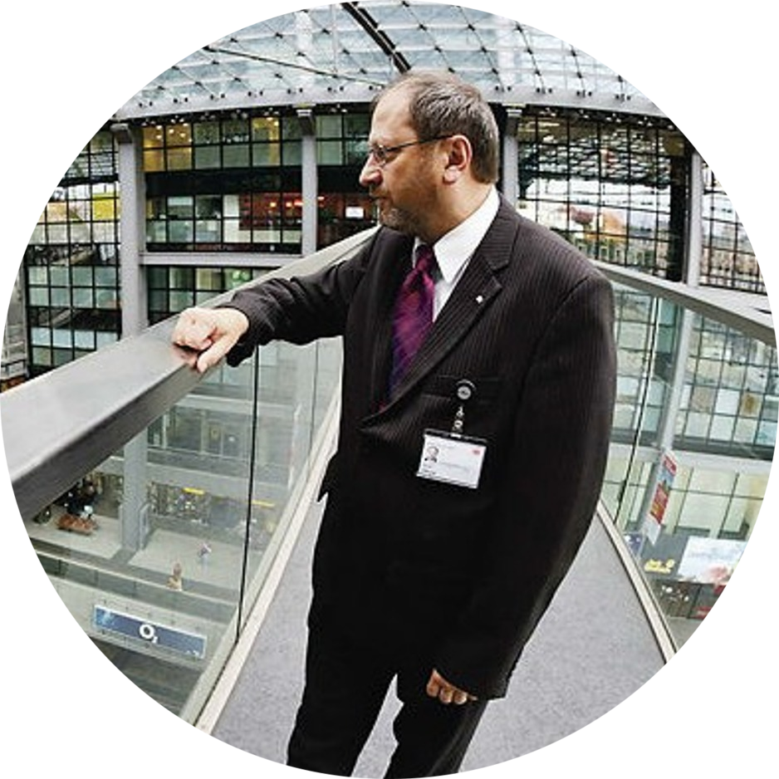
НАШИ ВЫПУСКНИКИ
ТОМАС ГЕССЕ
Начальник главного вокзала города Берлин (Германия) - Berlin, Hauptbahnhof

Slide 22
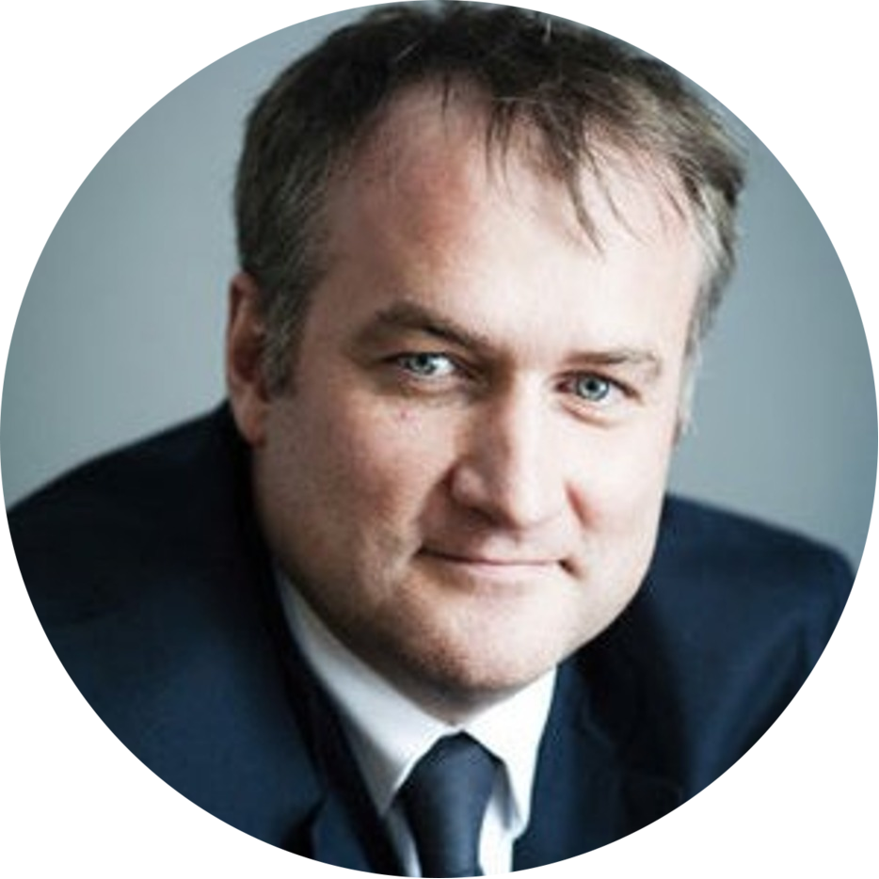
НАШИ ВЫПУСКНИКИ
ГРОМ АЛЕКСЕЙ НИКОЛАЕВИЧ
Президент Объединенной транспортно-логистической компании (АО «ОТЛК»)

Slide 23
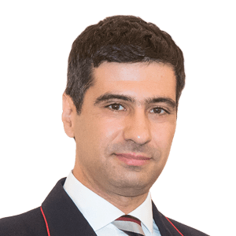
НАШИ ВЫПУСКНИКИ
ГАПОНЬКО ВЛАДИМИР ВИКТОРОВИЧ
Начальник Департамента экономики (ЦЭУ) ОАО «РЖД»

Slide 24
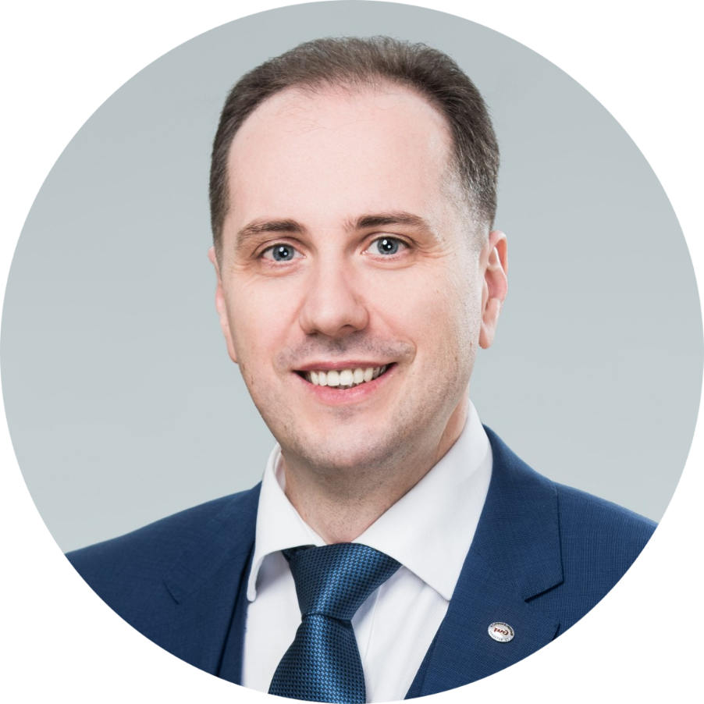
НАШИ ВЫПУСКНИКИ
ШОБАНОВ АНДРЕЙ ВИТАЛЬЕВИЧ
Заместитель директора Корпоративного университета РЖД

Slide 25
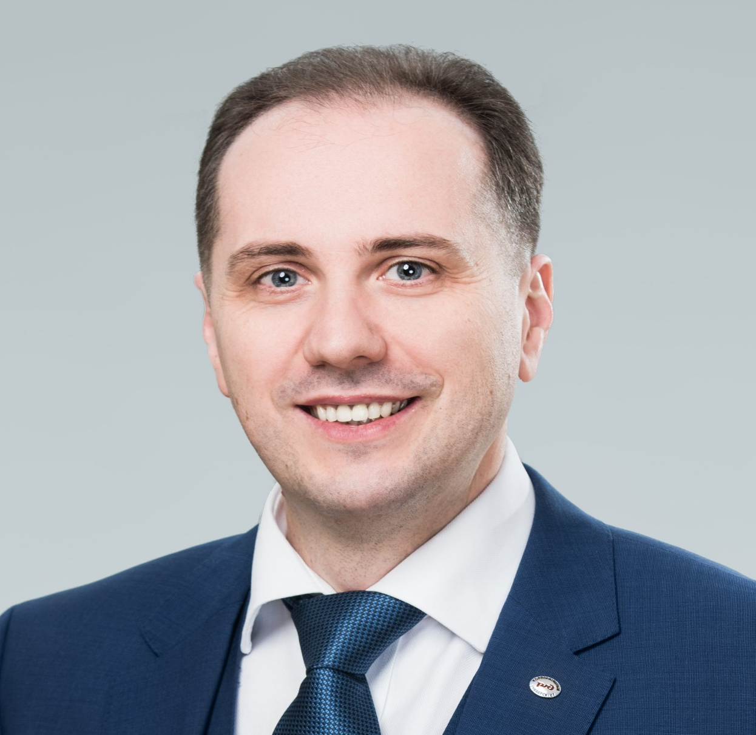
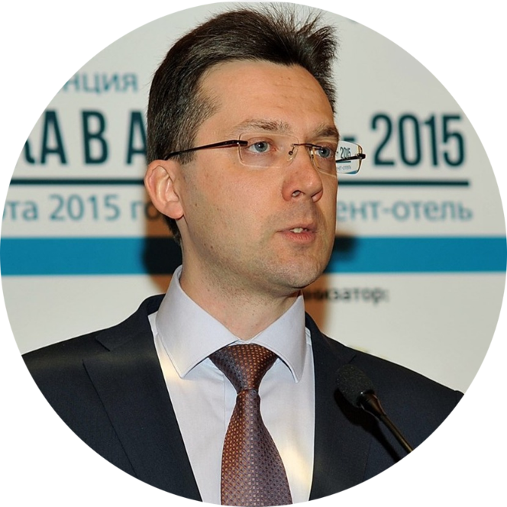
НАШИ ВЫПУСКНИКИ
РЫШКОВ АНТОН ВЛАДИМИРОВИЧ
Начальник Департамента экономической конъюнктуры и стратегического развития (ЦЭКР) ОАО «РЖД»

Slide 26
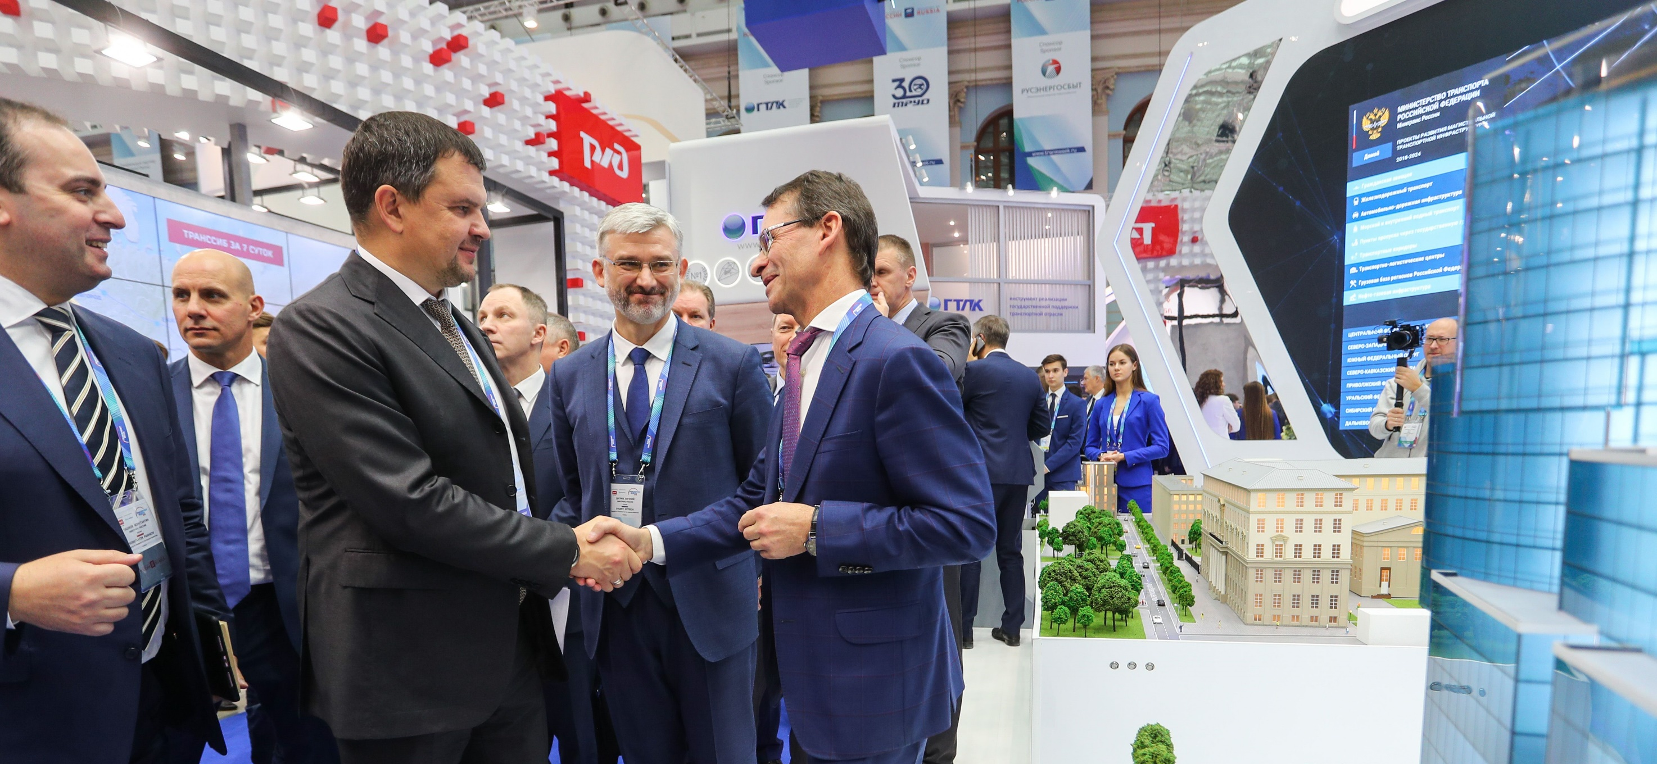
Многофункциональный технологический кластер «Образцово»
Строительство зданий МТК «Образцово» - один из крупнейших проектов в сфере образования в российской федерации

Slide 27
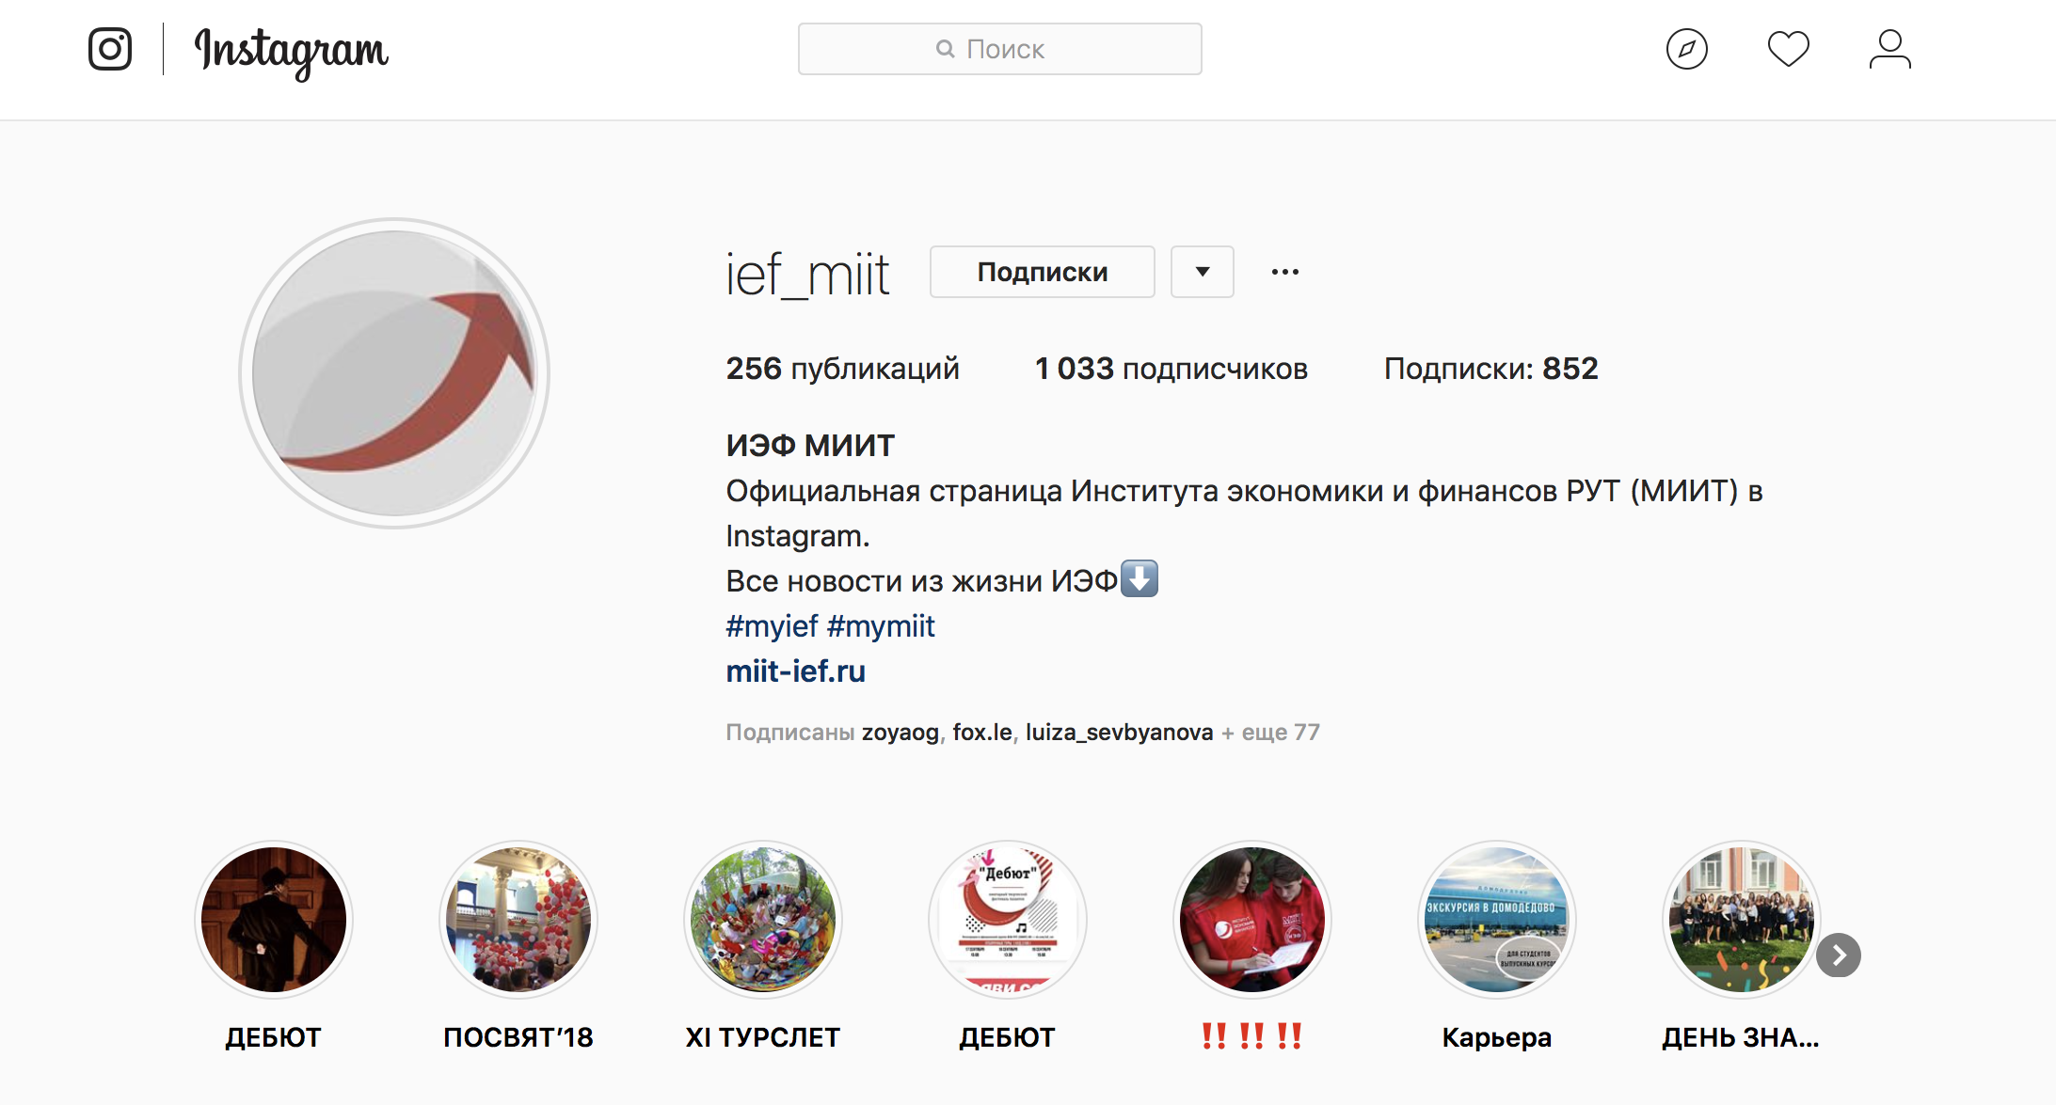
Следите за нашими новостями!
Официальный сайт Института экономики и финансов
miit-ief.ru
Instagram - @ief_miit
Вконтакте - vk.com/ief_rut
ИЭФ РУТ(МИИТ)
YouTube
youtube.com/user/miitief

